Slide 1
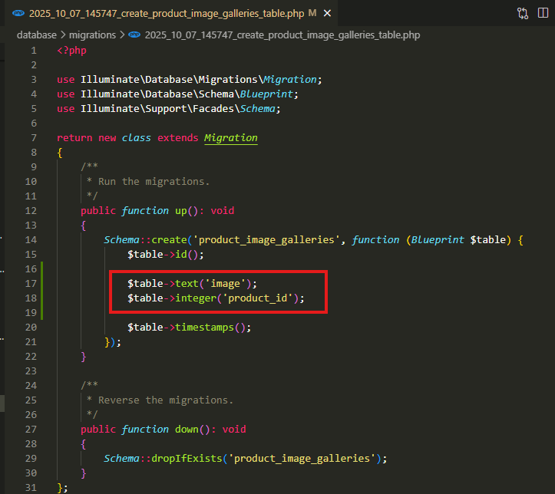
database\migrations\2025_10_07_145747_create_product_image_galleries_table.php

Slide 2
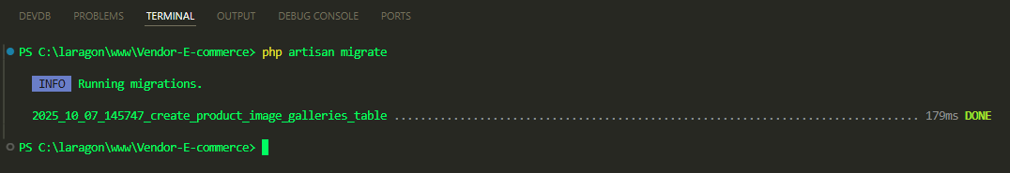
.

Slide 3
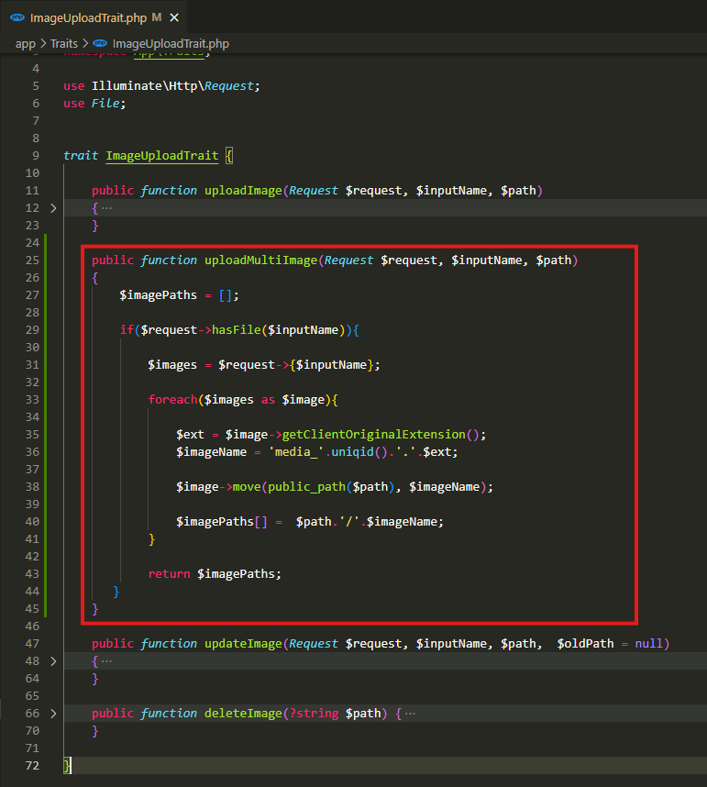
Çoxlu şəkillər əlavə edəcəyimiz üçün, uploadMultiİmage() adında
metod əlavə edirik Trait -imizin içinə.

Slide 4
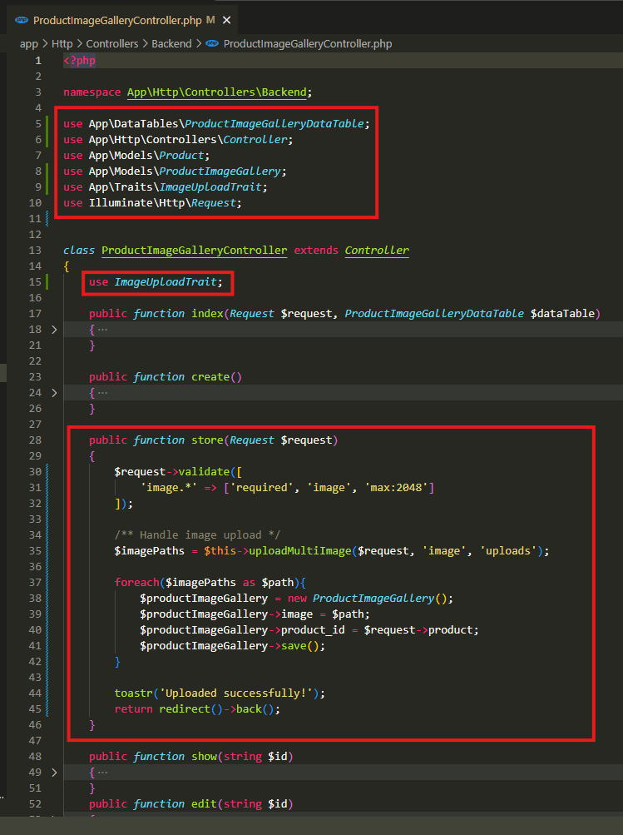
.

Slide 5
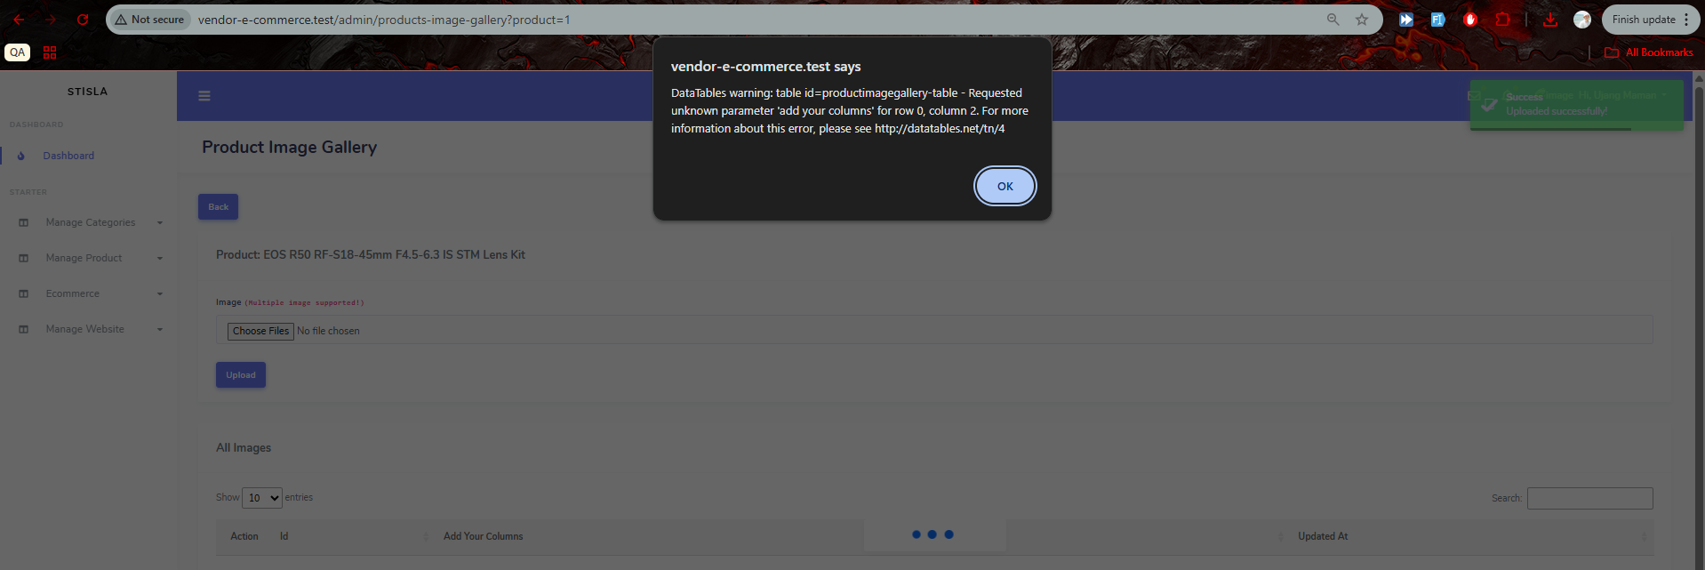
.

Slide 6
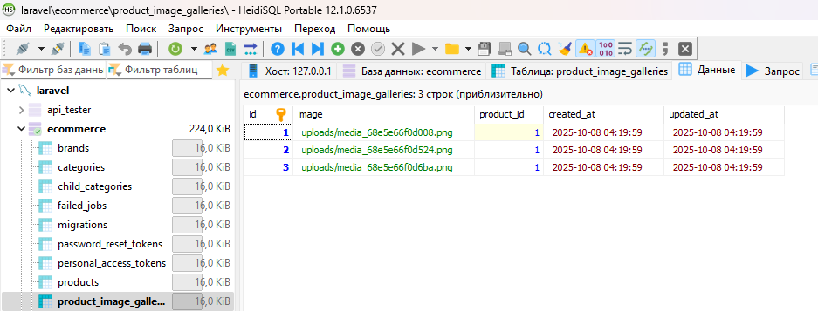
.

Slide 7
.

Slide 8
.

Slide 9
.

